Slide 1
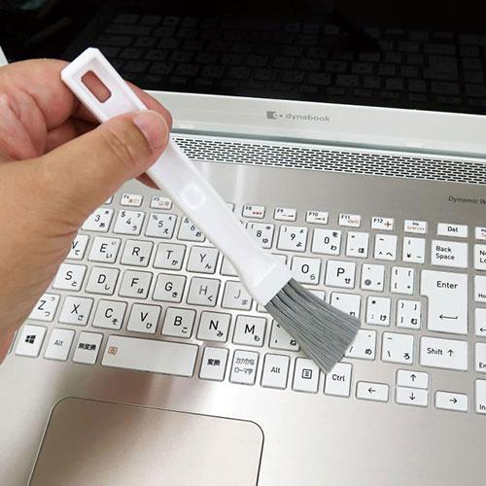
【提案書】
スキマミニほうき
パソコンキーボードの隙間やサッシなどの掃除に便利な、ミニサイズのスキマほうきです。しなやかな長めのブラシや柔らかく、傷をつけにくい点も高ポイント！ノベルティ用等におすすめ。※こちらの商品は、最小ロット数単位（倍数）のみの承りになります。
特徴
納期
納期スペース
仕様
素材 : ポリプロピレン・PBT樹脂
サイズ : 3×17.5×1cm
包装 : ポリ袋入り
お見積
お見積りスペース

